Slide 1
Tikslu orientuotas veiskmų planavimas
T120B199 Dirbtinis intelektas žaidimams
Darbą atliko: Aidas Litvinas

Slide 2
Projekto tikslas
Šiam projekte norėjau sukurti kelių agentų simuliaciją, kuri naudoja “Goal Oriented Action Planning”. Šis modelis leidžia agentus valdyti tikslų pagrindu, dinamiškai parenkant veiksmų seką, kuri gali įvykdyti tikslą. Šiam tikslui pasirinkta naudoti “GdPlanningAI” Godot įskiepį.
Norėjau, kad agentai galėtų:
- Naviguoti iki simuliacijai svarbių objektų.
- Palaikyti degantį laužą, į jį mėtant medieną, kuri gaunama nukirtant medžius.
- Palaikyti savo gyvybių taškus, reikalui esant nueiti juos atsistatyti.

Slide 3
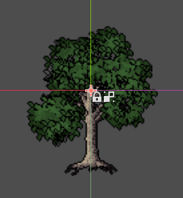
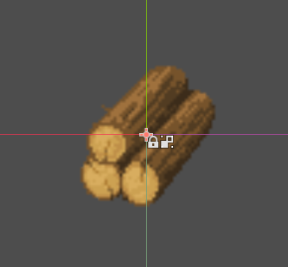
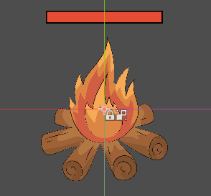
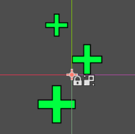
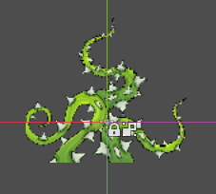
Simuliacijos aplinka
Aplinkoje gali būti penki simuliacijos objektai (neskaitant agentų):
- Medžiai. Nukirtus medį atsiranda naujas bet kuriam laisvam langelyje
- Mediena. Atsiranda vietoi nukirsto medžio.
- Laužas. Egzistuoja tik vienas, pozicija nustatoma iš anksto ir nesikeičia.
- Medicinos laukas. Langelis, ant kurio užėjus agentaas pagydomas 80 taškų.
- Dyglių laukas. Ant jo užėjus agentai sužalojami 30 taškų.

Slide 4
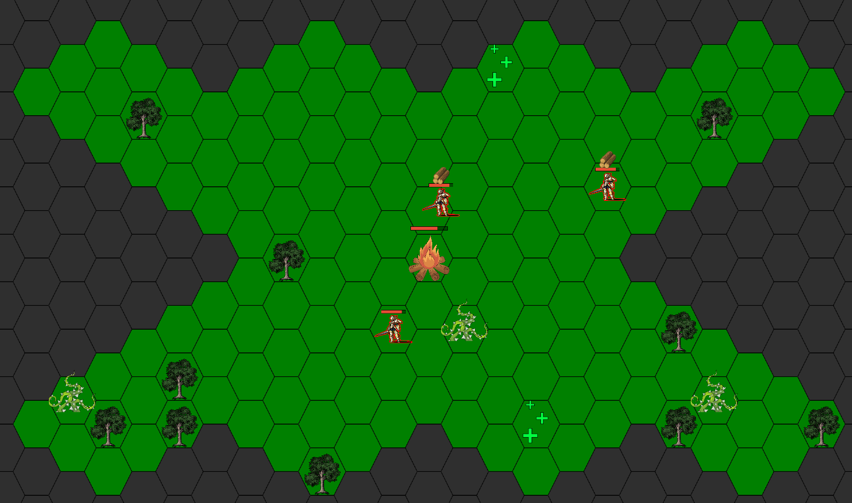
Simuliacijos aplinka

Slide 5
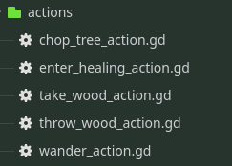
Agentų tikslai
Agentai turi penkis įmanomus veiksmus:
- Klajoti. Agentas pajuda į bet kurią pusę vienu lengeliu.
- Nukirsti artimiausią medį.
- Paimti artimiausią besimėtančią medieną.
- Mesti laikomą medieną į laužą.
- Nueiti iki medicinos langelio pasigydyti.

Slide 6
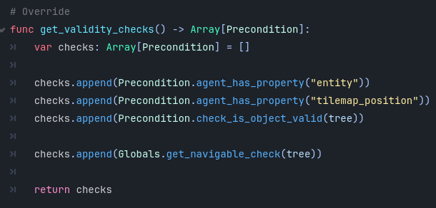
Veiksmo sudėtis - paruošimas
Kiekvienas veiksmas turi kažkiek patikrinimų, kurie vykdomi prieš plano formavimą. Kartais veiksmus galima atmesti nuo planvimo, jei jie neatitinka šių pradinių salygų.

Slide 7
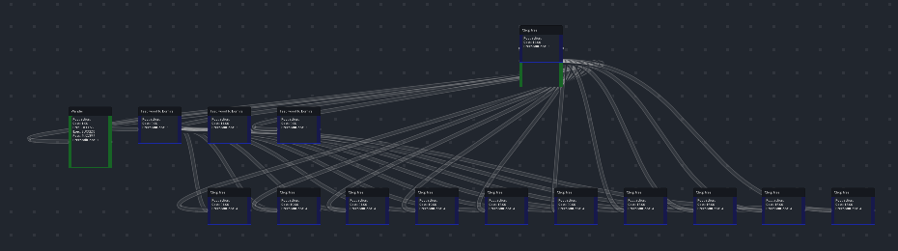
Veiksmo sudėtis - simuliacija
Prieš vykdant veiksmus reikia suformuoti planą, o tam reikia susimuliuoti įmanomų veiksmų medį. Veiksmas savo simuliacijos funkcijoje turi apimti visus juodlentės pokyčius, kuriuos įvykdys veiksmas. Kartu šiam etape veiksmas apskaičiuoja savo kainą.
GdPlanningAI pateikia debuginimo ekraną, kuriame pavaizduoja visą suformuotą įmanomų veiksmų medį. Jį turint, pagal kelio radimo algoritmus parenkamas pigiausias kelias, kuris patenkina tikslą.

Slide 8
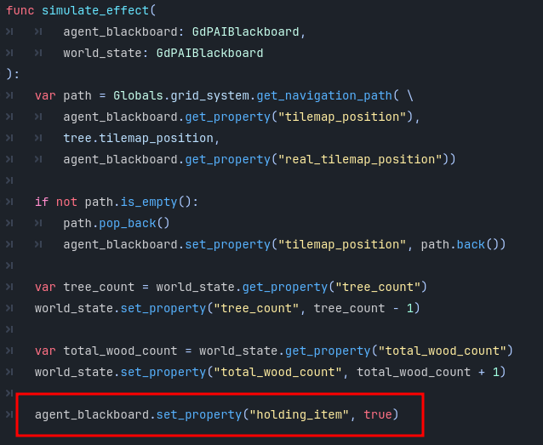
Veiksmo sudėtis - simuliacija

Slide 9
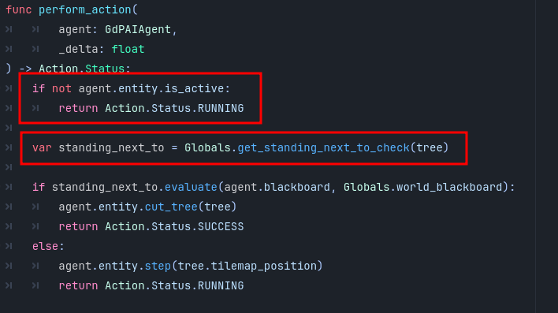
Veiksmo sudėtis - vykdymas
Kai jau suformuotas planas, pradedama vykdyti veiksmų seka. Veiksmas turi pasakyti agentui, ar buvo sėkmingai įvykdytas, ar yra šiuo metu vykdomas, ar aplamai nepavyko įvykdyti.

Slide 10
Klausimai

